Slide 1
PROCVIČ SI JAZÝČEK
AUTOR: Mgr. Hana Kohoutová

Slide 2
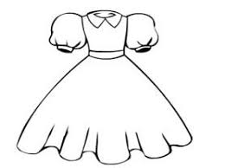
Šedé šaty
Šedé šaty šmik, šmik, šmik,
šiju Dáše na piknik.
I flaušový kabátek, ještě nechám na šátek.
Šedé šaty šmik, šmik, šmik,
šiju Dáše na piknik.
Hned jak šaty došiju, šípky na ně vyšiju.

Slide 3
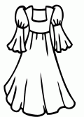
Básničku si přečti
Ještě dvakrát si ji zopakuj
Do sešitu si napiš slova,která se ti moc nepovedla správně vyslovit
Mamince nebo tatínkovi zopakuj slova: šmik, došiju, vyšiju, flaušový

Slide 4
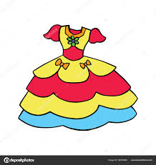
Tvůj úkol
Do sešitu, kam sis zapsal slova, která tě potrápila, namaluj šaty pro maminku.
Budou barevné, květované a mezi kytičky schovej pět písmenek š

